Slide 1

Международная и региональная стандартизация
Группа МКС 2
Задание на 09.12.25
Сделать задание на последнем слайде.

Slide 2
Основные цели
1
содействие в обеспечении международного обмена товарами и услугами
2
развитие сотрудничества в интеллектуальной, научно технической и экономической областях

Slide 3
Вопросы
1. Международные организации по стандартизации:
ISO (ИСО)
IEC (МЭК)
UN/ECE (ЕЭК ООН)
ВОЗ
FAO (ФАО)
2. Региональные организации по стандартизации
CEN (СЕН)
CENELEC (СЕНЕЛЭК)
ETSI (ЕТСИ)
ИНСТА
АСЕАН
МГС СНГ

Slide 4

Международные организации по стандартизации
Международная организация по стандартизации ISO (ИСО)
Главная цель ИСО (ISO) — содействие стандартизации в мировом масштабе для улучшения международного товарообмена и взаимопомощи, а также для расширения сотрудничества в области интеллектуальной, научной, технической и экономической деятельности с помощью разработки международных стандартов, отвечающих мировому уровню.

Slide 5

Международная организация по стандартизации ИСО (International Organization for Standardization ISO)
ИСО – это неправительственная организация, представляющая сеть национальных организаций по стандартизации

Slide 6
Способы участия в ИСО
Организация-член ИСО
Член-абонент ИСО
Член-корреспондент ИСО

Slide 7
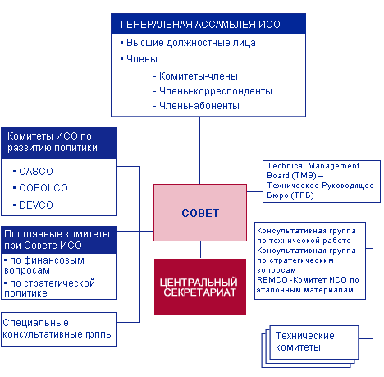
Структура ИСО

Slide 8
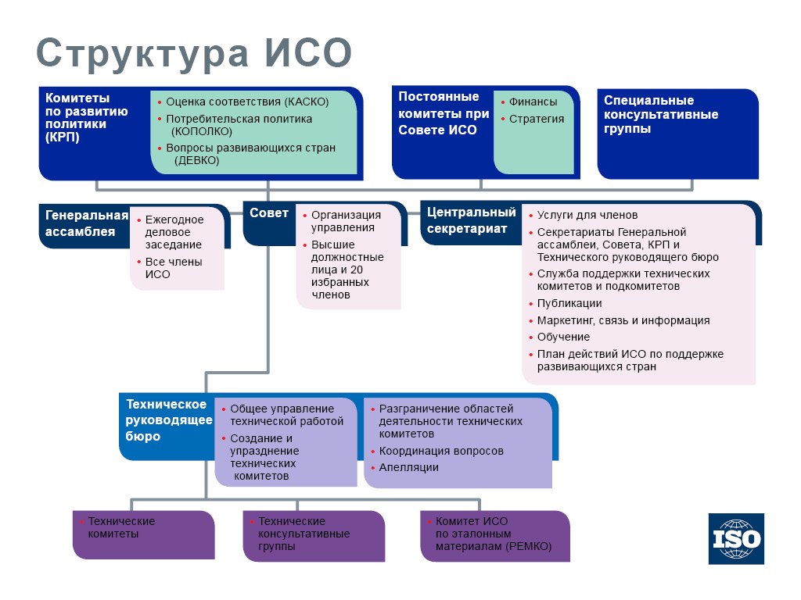

Slide 9
Основные сведения
Дата создания
14 октября 1946 г. (конференция национальных организаций по стандартизации в Лондоне)
Официальные языки
английский, французский и русский
Количество стран-участниц
163
Источники финансирования
членские взносы и доходы от продажи стандартов

Slide 10

Участники
163 страны
110 организаций-членов
43 члена-корреспондента
10 членов-абонентов

Slide 11
Генеральная ассамблея
Высший руководящий орган ИСО это собрание (ежегодное) должностных лиц (президент, вице-президенты по политике и техническому управлению, генеральный секретарь, казначей) и делегатов, назначенных организациями-членами

Slide 12
Совет
Совет встречается дважды в год, и членами в нем по очереди становятся члены ИСО. Под началом Совета работают несколько комитетов по разработке политики, чтобы обеспечить стратегическое руководство разработкой стандартов в пересекающихся областях (CASCO, COPOLCO и DEVCO)

Slide 13
Техническое руководящее бюро (ТРБ)
подчинен Совету ИСО, и сам несет ответственность за общее руководство технической работой, для ряда консультативных групп по стратегическим и техническим вопросам включительно. Организации-члены могут быть назначены/выбраны в ТРБ согласно критериям, установленным Советом.

Slide 14
Технические комитеты
Технические комитеты носят специализированный и конкретный характер. Могут включать подкомитеты и рабочие группы.
В конце 2011 г., в системе ИСО было 3335 технических органов, включая 224 технических комитетов.

Slide 15

Совету ИСО подчиняется семь комитетов:
ПЛАКО — техническое бюро;
СТАКО — комитет по изучению научных принципов стандартизации;
КАСКО — комитет по оценке соответствия;
ИНФКО — комитет по научно-технической информации;
ДЕВКО — комитет по оказанию помощи развивающимся странам;
КОПОЛКО — комитет по защите интересов потребителей;
РЕМКО — комитет по стандартным образцам.

Slide 16
РЕМКО (REMCO — Committee on reference materials)
оказывает методическую помощь ИСО путем разработки соответствующих руководств по вопросам, касающимся стандартных образцов (эталонов). РЕМКО — координатор деятельности ИСО по стандартным образцам с международными метрологическими организациями

Slide 17
КАСКО (CASCO — Committee on conformity assessment)
занимается вопросами подтверждения соответствия продукции, услуг процессов и систем качества требованиям стандартов. Комитет разрабатывает руководства по испытаниям и оценке соответствия (сертификации) продукции, услуг, систем качества, подтверждению компетентности испытательных лабораторий и органов по сертификации.

Slide 18
КОПОЛКО (COPOLCO — Committee on consumer policy)
изучает вопросы обеспечения интересов потребителей и возможности содействия этому через стандартизацию; обобщает опыт участия потребителей в создании стандартов и составляет программы по обучению потребителей в области стандартизации и доведению до них необходимой информации о международных стандартах

Slide 19
ДЕВКО (DEVCO — Committee on developing country matters)
изучает запросы развивающихся стран в области стандартизации и разрабатывает рекомендации по содействию этим странам в данной области (создание условий для обмена опытом с развитыми странами; подготовка специалистов по стандартизации и др.)

Slide 20
Организация-член ИСО
(комитет-член ИСО)
Национальные организации по стандартизации стран-участниц. Имеют право участвовать в полноправном голосовании в любом техническом комитете или комитете по политике ИСО

Slide 21
Член-корреспондент ИСО
как правило, представляет собой организацию страны, в которой еще не существует полноценной деятельности по национальной стандартизации.
Члены-корреспонденты не принимают активного участия в технической работе и разработке стратегии, однако имеют право получать полную информацию по интересующей их деятельности.

Slide 22
Член-абонент ИСО
создан для очень малых экономик. Члены-абоненты платят сниженные членские взносы, которые тем не менее позволяют им поддерживать контакт с международной стандартизацией

Slide 23
Фонд стандартов ИСО
19023 стандарта (в том числе руководств)
  сельское хозяйство,
  строительство,
  машиностроение,
  производство и распределение,
  транспорт,
  медицинская аппаратура,
  информационные и коммуникационные технологии,
  практика менеджмента,
  услуги

Slide 24

Основные принципы разработки стандартов
1. Стандарты ИСО реагируют на потребности рынка
ИСО разрабатывает стандарт на просьбу со стороны промышленности и других заинтересованных сторон, таких как группы потребителей.
2. Стандарты ИСО основаны на глобальном экспертном мнении
Стандарты ИСО разрабатываются группой экспертов со всего мира, которые являются частью более крупной группы, называемой техническим комитетом.
3. Стандарты ИСО разрабатываются в рамках многостороннего процесса
Технические комитеты состоят из экспертов соответствующей отрасли, а также из представителей потребительских ассоциаций, научных кругов, неправительственных организаций и правительства.
4. В основе стандартов ИСО лежит консенсус
Стандарты ИСО разрабатываются на основе консенсуса, где принимаются во внимание комментарии от заинтересованных сторон.

Slide 25
Схема разработки стандарта ИСО
Заявка
Генеральный
секретарь ИСО
Предложение о
создании ТК
Техническое руководящее бюро
Голосование организаций-
членов ИСО
ТК
Центральный
секретариат
Международный
стандарт

Slide 26
Стадии разработки стандарта ИСО
стадия предложения
подготовительная стадия
стадия утверждения
стадия работы комитета
стадия обсуждения

Slide 27


Международная электротехническая комиссия IEC (МЭК)
Основная цель организации — содейст-вие международному сотрудничеству по стандартизации в области электротехники и радиотехники с помощью разработки международных стандартов и других документов.

Slide 28

Международная электротехническая комиссия МЭК (International Electrotechnical Commission, IEC)
международная некоммерческая организация по стандартизации в области электрических, электронных и смежных технологий

Slide 29
Основные сведения
Дата создания
26-27 июня 1906 г. (Лондон)
Официальные языки
английский
Количество стран-участниц
82 (60 полноправных)
Источники финансирования
членские взносы и доходы от продажи стандартов

Slide 30

Структура МЭК
Совет МЭК
Руководящий
комитет
по общим вопросам
Комитеты
действий
Центральное бюро
РГ
по гармонизации
ИСО/МЭК
Технические
комитеты
Технические
подкомитеты
Международные
рабочие
группы

Slide 31
Схема работы ТК МЭК
Разработка
проекта
стандарта
Определение
подкомитета
разработчика
Определение
рабочей группы
для разработки
проекта
Определение
сроков
выполнения
работ по
разработке
стандарта

Slide 32
Основные объекты стандартизации МЭК
материалы для электротехнической промышленности
электроэнергетическое оборудование
изделия электронной промышленности (интегральные схемы, микропроцессоры и т.д.)
электронное оборудование бытового и производственного назначения
электроинструменты
оборудование для спутников связи
терминология

Slide 33

Международный союз электросвязи МСЭ (International Telecommunication Union, ITU)
международная организация, координирующая деятельность государственных организаций и коммерческих компаний по развитию сетей и услуг электросвязи в мире

Slide 34
Основные сведения
Дата создания
1865 г. (Париж, Международный телеграфный союз)
Официальные языки
английский
Количество стран-участниц
193 страны-участницы и 700 организаций

Slide 35

Европейская экономическая комиссия ООН
UN/ECE (ЕЭК ООН)
Главная задача ЕЭК ООН в области стандартизации состоит в разработке основных направлений политики по стандартизации и определении приоритетов в этой области.
Основной рабочий орган ЕЭК по проблемам стандартизации, сертификации, качества — Рабочая группа.

Slide 36
В работе ЕЭК принимают участие:
Комиссия по транспорту;
Комитет по сельскому хозяйству;
Комитет по лесу (стандартизация, контроль качества лесных товаров);
Комитет по населенным пунктам (принятие единых норм качества строительной продукции);
Комитет по развитию торговли (стандартизация торговых документов);
Рабочая группа по углю

Slide 37

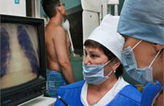
Всемирная организация здравоохранения (ВОЗ)
Цель ВОЗ — достижение всеми народами высшего уровня здоровья (физического, душевного и социального благосостояния).
Среди широкого круга проблем, которыми занимается ВОЗ, основное внимание уделяется развитию служб здравоохранения, профилактике болезней и борьбе с ними, созданию широкой сети здравоохранения, оздоровлению окружающей среды.

Slide 38


Продовольственная и сельскохозяйственная организация ООН — ФАО
Цель организации — содействие подъему всеобщего благосостояния с помощью активных действий по поднятию уровня жизни народов, увеличению эффективности производства и распределению продовольственных и сельскохозяйственных продуктов, улучшению условий жизни сельского населения, что в целом должно содействовать развитию мировой экономики.

Slide 39

Региональные организации по стандартизации
Европейский комитет по стандартизации (CEN) и Европейский комитет по стандартизации в области электротехники и электроники (CENELEC)
Обе организации объединяют национальные организации экономических группировок стран Европы и определяют:
порядок и формы использования национальных и международных стандартов;
применимость национальных и международных стандартов без их переработки в европейские и контроль за соблюдением.

Slide 40

Региональные организации по стандартизации
Европейский комитет по стандартизации СЕН (European Committee for Standardization CEN)
создан в 1961 году. Основная цель СЕН - содействие развитию торговли товарами и услугами путем разработки европейских стандартов (евронорм, EN). Другие цели: единообразное применение в странах-членах СЕН международных стандартов ИСО и МЭК.

Slide 41

Региональные организации по стандартизации
Европейский комитет по стандартизации в электротехнике СЕНЭЛЕК (European Committee for Electrotechnical Standardization CENELEC)
создан в 1971 году. Основная цель организации - разработка стандартов на электротехническую продукцию

Slide 42
Основная цель СЕН — содействие развитию торговли товарами и услугами путем разработки европейских стандартов (евронорм EN), на которые могли бы ссылаться в своих директивах межправительственные организации, обеспечивая сотрудничество со всеми организациями, занимающимися стандартизацией.

Slide 43
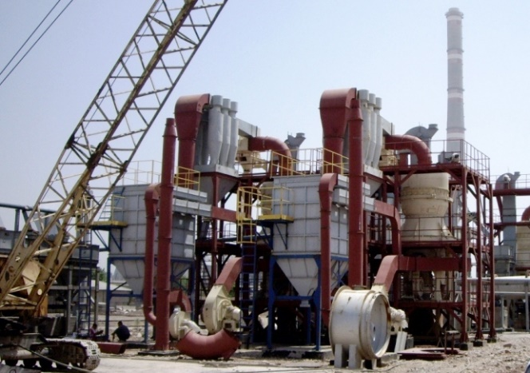
Работа СЕН связана с разработкой стандартов по оборудованию газонефтепроизводств, сварке, металлопрокату, судостроению и т. п.
Один из принципов работы СЕН — обязательное использование международных стандартов ИСО как основы для разработки евронорм.

Slide 44

Цель СЕНЭЛЕК — разработка стандартов на электротехническую продукцию. Стандарты СЕНЭЛЕК направлены на создание единого европейского рынка.
Задача СЕНЭЛЕК — устранение любых технических различий между национальными стандартами, процедурами сертификации и торговли товарами электротехнических отраслей и промышленности.

Slide 45
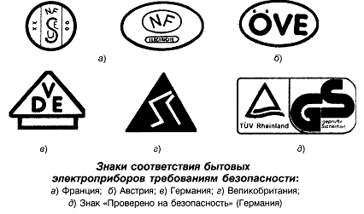
Региональные стандарты, принятые СЕНЭЛЕК, могут иметь три формы:
европейский стандарт (EN);
документ по гармонизации (HD);
предварительный стандарт (ENV).

Slide 46

Европейский институт по стандартизации в области электросвязи (ЕТСИ)
Основная задача ЕТСИ — поиск общих стандартов, на основе которых можно создать общую структуру электросвязи. Эта структура должна обеспечить полную совместимость любого оборудования и услуг, предлагаемых потребителям.

Slide 47

Межскандинавская организация по стандартизации (ИНСТА)
Главная особенность деятельности ИНСТА, отличающая ее от других подобных организаций, состоит в том, что она не разрабатывает региональных общескандинавских стандартов.
За основу разрабатываемых нормативных документов принимаются международные стандарты ИСО, МЭК, европейские стандарты СЕН и СЕНЭЛЕК, стандарты других ор­ганизаций. Разработанные нормативные документы принимаются странами-членами в качестве национальных после того, как их проекты одобряются всеми странами — членами ИНСТА.
Главная цель организации –
достижение взаимопонимания между
скандинавскими странами.

Slide 48

Международная ассоциация стран
Юго-Восточной Азии (АСЕАН)
Международная Ассоциация государств Юго-Восточной Азии (АСЕАН) в 1994 г. создала Консультативный Комитет по стандартизации и качеству.
В состав этой региональной организации входят национальные организации по стандартизации и сертификации стран-членов АСЕАН: Малайзии, Таиланда, Индонезии, Сингапура, Филиппин, Вьетнама.

Slide 49
Основные задачи Консультативного Комитета по стандартизации и качеству АСЕАН:
развитие и совершенствование стандартизации для содействия торговле и промышленности;
обеспечение безопасности продукции для жизни и здоровья людей;
консультирование промышленных предприятий по внедрению стандартов;
проведение научных исследовании в области новейших технологий;
обеспечение промышленных Кругов информацией о международных стандартах ИСО и МЭК и содействие их принятию в качестве национальных.

Slide 50

Региональные организации по стандартизации
Межгосударственный совет по стандартизации, метрологии и сертификации (МГС). В ИСО признан как Евро-Азийский Совет по стандартизации, метрологии и сертификации (EASC)
Создан 13 марта 1992 г.

Slide 51

Межгосударственный совет по стандартизации, сертификации и метрологии (МГС) стран СНГ
Основные функции МГС:
выработка приоритетных направлений деятельности в области стандартизации;
представление проектов межгосу-дарственных стандартов на утверждение и принятие стандартов.

Slide 52

Представителями государств бывшего СССР было подписано 13 марта 1992 года Соглашение «О проведении согласованной политики в области стандартизации, метрологии и сертификации», в котором заложены основы системы межгосударственной стандартизации.
Согласно этому документу были признаны:
- действующие ГОСТы в качестве межгосу-дарственных стандартов,
- эталонная база бывшего СССР как совместное достояние;
необходимость двусторонних соглашений для взаимного признания систем стандартизации, сертификации и метрологии.

Slide 53

Основной рабочий орган МГС — Бюро стандартов, метрологии и сертификации.
Рабочими органами МГС являются межгосударственные технические комитеты по стандартизации (МТК), которые создаются для разработки межгосударственных стандартов и проведения других конкретных работ в области межгосударственной стандартизации.

Slide 54
Домашнее задание:
Записать основные международные организации по стандартизации и направления их работы.

